Slide 2
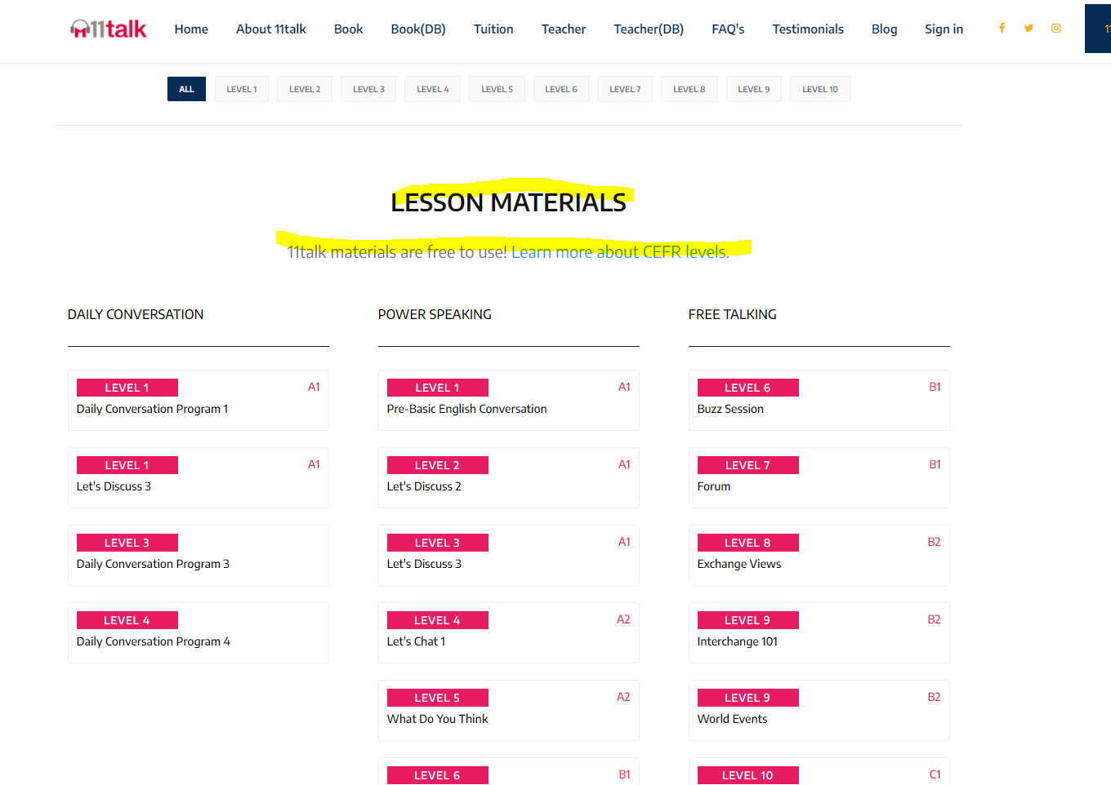
https://pinestalking.com/11talk/book_list.html?
สื่อการเรียน
11Talk มีสื่อการเรียนให้ฟรี! เรียนรู้เพิ่มเติมเกี่ยวกับระดับ CEFR

Slide 3
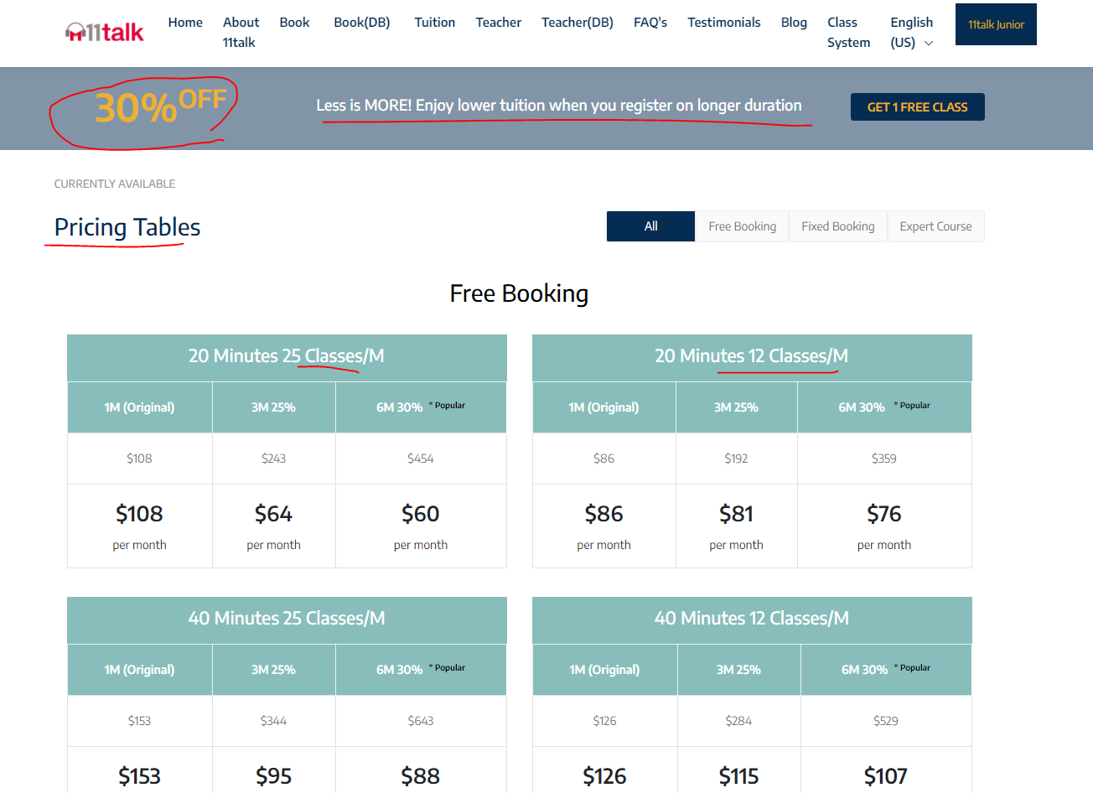
https://pinestalking.com/11talk/price.html
ลด 30 %
ราคาถูกกว่า!เพลิดเพลินไปกับการเรียนที่ค่าเรียนลดลงมากขึ้นเมื่อลงทะเบียนในระยะยาว
Classes = ชั้นเรียน
Get 1 free class = ทดลองเรียนฟรี 1 ครั้ง
Minutes = นาที

Slide 4
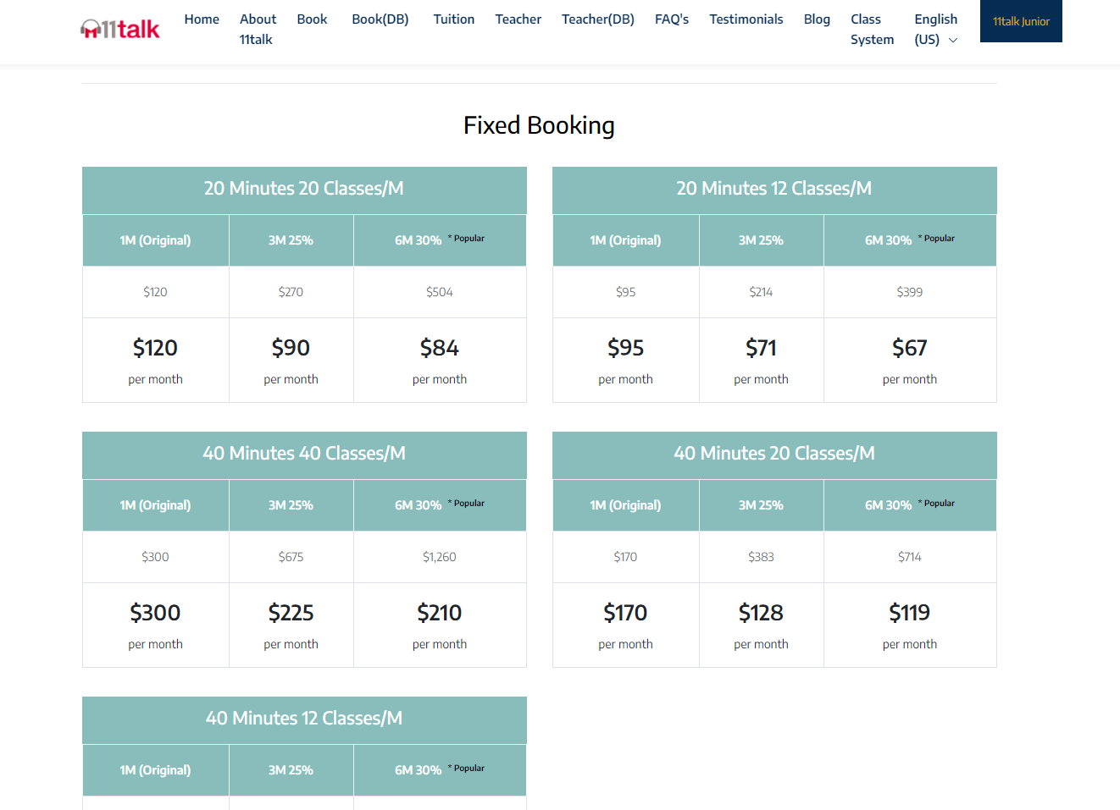
Original price = ราคาเต็ม

Slide 5
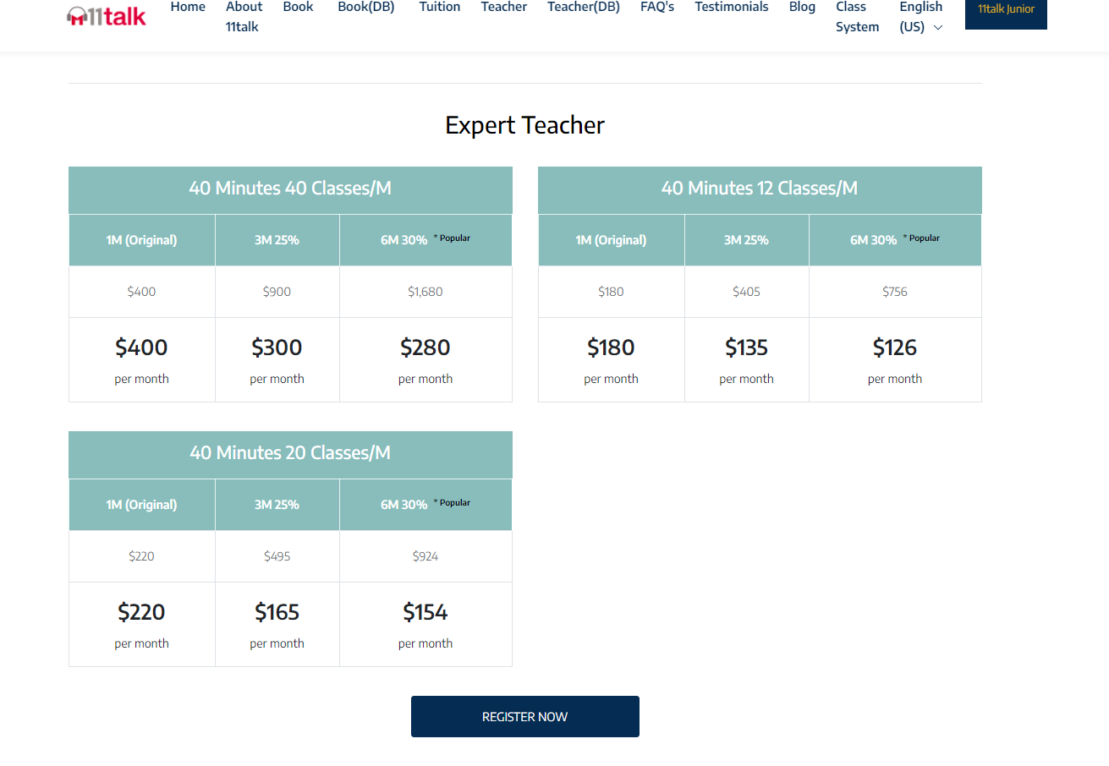
Per month = ต่อเดือน
ลงทะเบียนตอนนี้

Slide 6
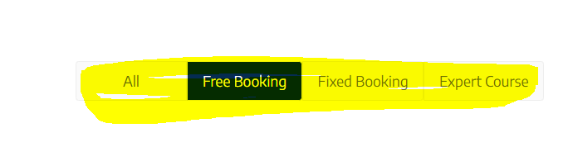
ทั้งหมด
>> No need to change
Free Booking ตารางเรียนแบบอิสระ
1. Free booking is for professionals who want to have flexible study time 1.ตารางเรียนแบบอิสระ สำหรับผู้เรียนที่มีเวลาจำกัดที่ต้องการเวลาเรียนที่ยืดหยุ่นและมีระดับภาษาดีระดับหนึ่ง
2. students who want to take free discussion and other courses to attain an English level upgrade.
2. นักเรียนที่ต้องฝึกฝนการสนทนาและหลักสูตรอื่น ๆ เพื่อรักษาระดับภาษาหรืออัพเกรดระดับภาษาอังกฤษ
Fixed Booking ตารางเรียนแบบตายตัว
*Skip your worries on daily booking! Fixed booking is recommended for * ไม่ต้องกังวลกับการจองชั้นเรียนทุกวัน! ตารางเรียนแบบตายตัวแนะนำสำหรับ
1. students who need schedule management and study motivation for immediate English skills improvement. 1. นักเรียนที่ต้องการการจัดการตารางเวลาและกระตุ้นการเรียนในการพัฒนาทักษะภาษาอังกฤษได้ทันที
2. Recommended for courses like job interview and English test scores in short duration.IELTS 2. แนะนำสำหรับหลักสูตรเฉพาะ เช่น การสัมภาษณ์งาน และการทำคะแนนสอบภาษาอังกฤษในระยะเวลาสั้น ๆ อย่างเช่น IELTS
EXPERT Fixed Booking
11Talk teachers have effective class strategies gained through experiences and actual English standardized tests. Achieve results even on short learning duration with our expert teachers. ครูของ 11talk ได้รับกลยุทธ์ที่มีประสิทธิภาพในชั้นเรียนผ่านประสบการณ์และมาตรฐานภาษาอังกฤษ ทำให้เกิดประสิทธิผลเมื่อเรียนกับครูผู้มีความเชียวชาญแม้ว่าระยะเวลาที่เรียนนั้นจะสั้นก็ตาม

Slide 7
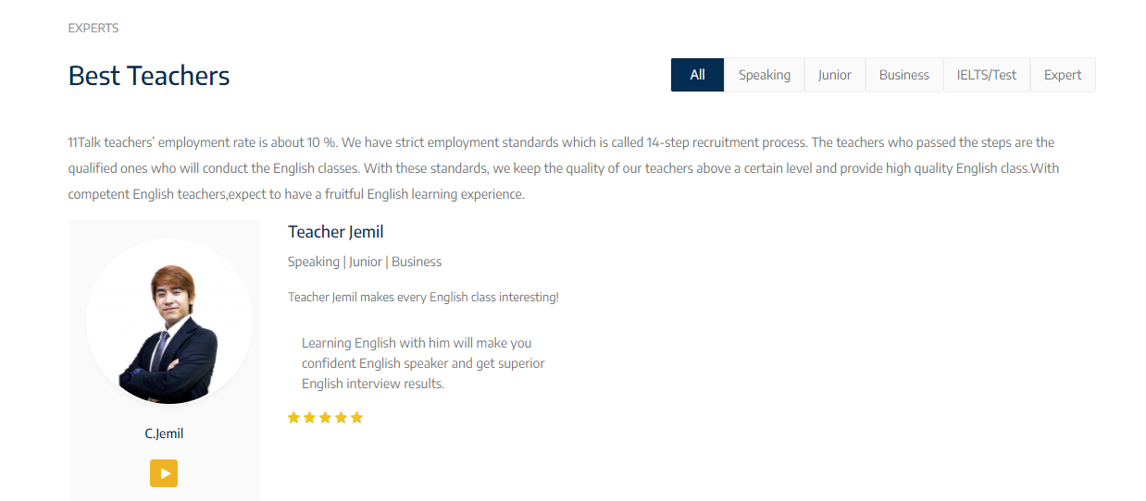
ครูที่ดีที่สุด
อัตราการจ้างงานของครู 11Talk อยู่ที่ประมาณ 10% เรามีมาตรฐานการจ้างงานที่เข้มงวดซึ่งเรียกว่ากระบวนการสรรหา 14 ขั้นตอน ครูที่ผ่านขั้นตอนต่าง ๆ เป็นผู้ที่มีคุณสมบัติเหมาะสมที่จะดำเนินการสอนชั้นเรียนภาษาอังกฤษ ด้วยมาตรฐานเหล่านี้เรารักษาคุณภาพของครูให้อยู่ในระดับมาตรฐานและจัดชั้นเรียนภาษาอังกฤษที่มีคุณภาพสูงด้วยครูสอนภาษาอังกฤษที่มีความสามารถและเราหวังว่านักเรียนจะได้รับประสบการณ์การเรียนรู้ภาษาอังกฤษที่มีประสิทธิผลมากที่สุด

Slide 8

พบกับอาจารย์ของเรา
ประสบการณ์สอนที่มีความเป็นมืออาชีพ
เราจะผลิตคนเก่งระดับโลกที่ประสบความสำเร็จได้อย่างไร?
ครูของ 11talk ได้รับการรับรองว่าป็นผู้เชี่ยวชาญด้านภาษาอังกฤษ
หลังจากการฝึกอบรมที่ครอบคลุม ครูของ 11talk มีประสบการณ์สอนนักเรียนต่างชาติแบบออฟไลน์ที่สถาบัน Pines International Academy เป็นเวลาอย่างน้อย 4 เดือน (โดยมีการสอนอย่างน้อย 8 ครั้งต่อวัน) พวกเขาสามารถสอนหลักสูตรภาษาอังกฤษได้หลายหลักสูตร โดยการเข้าร่วมการฝึกอบรมหลังการจ้างงานและการได้รับคุณสมบัติบางประการ เช่น การรับรอง IELTS เพื่อสร้างความแตกต่าง
วัดระดับ + ทดลองเรียนฟรี

Slide 9
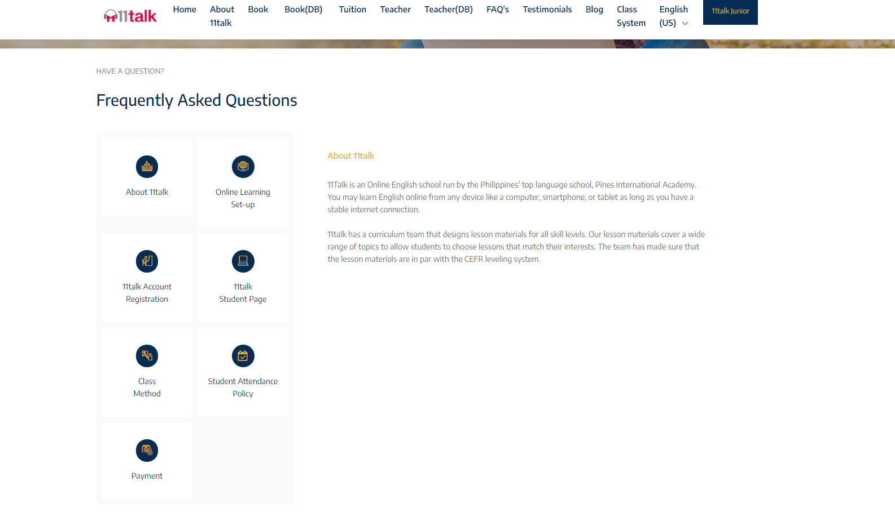
https://pinestalking.com/11talk/FAQ.html
คำถามที่พบบ่อย
เกี่ยวกับ 11Talk
ระบบการเรียนออนไลน์
การลงทะเบียนบัญชีผู้ใช้
สำหรับนักเรียน 11Talk
เกี่ยวกับ 11talk
11Talk เป็นโรงเรียนสอนภาษาอังกฤษออนไลน์ที่ดำเนินการโดยโรงเรียนสอนภาษาชั้นนำของฟิลิปปินส์ Pines International Academy คุณสามารถเรียนรู้ภาษาอังกฤษออนไลน์จากอุปกรณ์ใดก็ได้ เช่น คอมพิวเตอร์ สมาร์ทโฟน หรือแท็บเล็ต ตราบใดที่คุณมีการเชื่อมต่ออินเทอร์เน็ตที่เสถียร
11talk มีทีมหลักสูตรที่ออกแบบสื่อบทเรียนสำหรับทุกระดับความสามารถ สื่อการสอนของเราครอบคลุมหัวข้อต่าง ๆ มากมาย เพื่อให้นักเรียนสามารถเลือกบทเรียนที่ตรงกับความสนใจได้ ทีมงานได้ตรวจสอบให้แน่ใจว่าสื่อการสอนสอดคล้องกับระบบการปรับระดับ CEFR
วิธีการเข้าเรียน
นโยบายการเข้าชั้นเรียน
การชำระเงิน

Slide 10
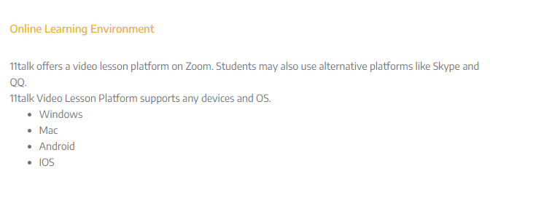
สภาพแวดล้อมการเรียนออนไลน์
11talk มีการสอนด้วยระบบวิดีโอผ่าน Zoom นักเรียนอาจใช้แพลตฟอร์มอื่นก็ได้ เช่น Skype และ QQ
แพลตฟอร์มการเรียนของ 11talk รองรับอุปกรณ์และระบบปฏิบัติการทุกระบบ
Windows
Mac
Android
iOS

Slide 11
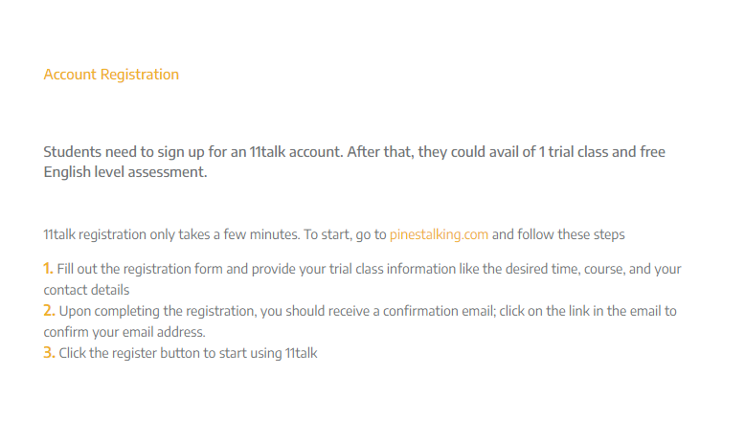
การลงทะเบียนบัญชีผู้ใช้
นักเรียนต้องสมัครบัญชี 11talk ก่อน แล้วหลังจากนั้นนักเรียนสามารถทดลองเรียนได้ 1 ครั้ง และรับการประเมินระดับภาษาอังกฤษฟรี
การลงทะเบียน 11talk ใช้เวลาเพียงไม่กี่นาที ในการเริ่มต้นไปที่ pinestalking.com และทำตามขั้นตอนเหล่านี้
1. กรอกแบบฟอร์มลงทะเบียนและให้ข้อมูลชั้นเรียน เช่น เวลาที่ต้องการ หลักสูตร และรายละเอียดการติดต่อของคุณ
2. เมื่อลงทะเบียนเสร็จสิ้นคุณจะได้รับอีเมลยืนยัน คลิกที่ลิงค์ในอีเมลเพื่อยืนยันที่อยู่อีเมลของคุณ
3. คลิกปุ่มลงทะเบียนเพื่อเริ่มใช้ 11talk

Slide 12
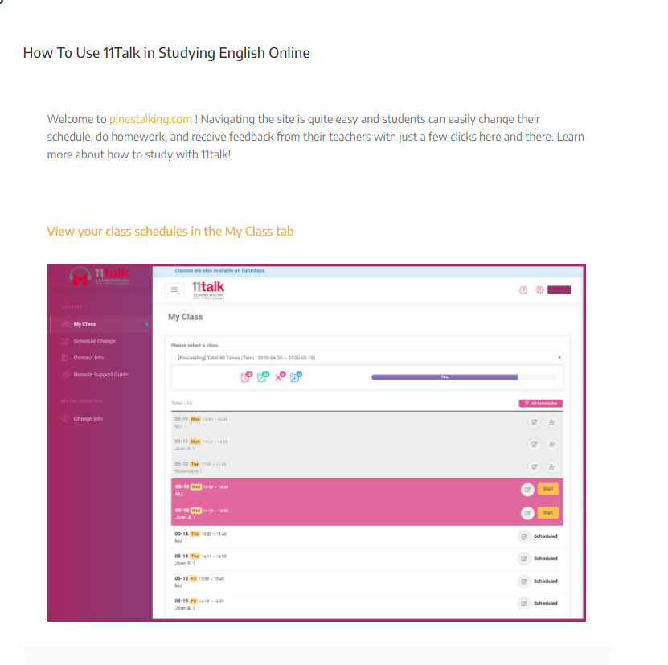
วิธีใช้ 11Talk ในการเรียนภาษาอังกฤษออนไลน์
ยินดีต้อนรับสู่ pinestalking.com! การเข้าสู่เว็บไซต์นั้นค่อนข้างง่ายและนักเรียนสามารถเปลี่ยนตารางเวลาทำการบ้าน และรับคำติชมจากครูได้อย่างง่ายดาย เพียงไม่กี่คลิกที่นี่และที่นั่น เรียนรู้เพิ่มเติมเกี่ยวกับวิธีการเรียนกับ 11talk!
ดูตารางเรียนของคุณในแท็บ ชั้นเรียนของฉัน

Slide 13
You can easily change your class schedule in the Schedule Change tab. คุณสามารถเปลี่ยนตารางเรียนของคุณได้อย่างง่ายดายในแท็บเปลี่ยนตารางเรียน
Delete the schedule you want to change by clicking the pink ‘x’ icon. ลบตารางเรียนที่คุณต้องการเปลี่ยนแปลงโดยคลิกไอคอน "x" สีชมพู
The previous schedule has now been deleted and you can now add a new one. Click on the blue ‘+’ icon. ตารางเรียนก่อนหน้านี้ได้ถูกลบไปแล้วและคุณสามารถเพิ่มกำหนดการใหม่ได้ คลิกไอคอน "+" สีน้ำเงิน
Add the date on your preferred schedule and time. You can add a Saturday class if you have no time for classes during the weekdays. เพิ่มวันที่ในตารางและเวลาที่คุณต้องการ คุณสามารถเพิ่มชั้นเรียนวันเสาร์ได้หากคุณไม่มีเวลาเรียนในช่วงวันธรรมดา
After choosing a date and time, search for a teacher and select an available slot. หลังจากเลือกวันที่และเวลาแล้วให้ค้นหาครูและเลือกครูที่ว่าง
After selecting a teacher, confirm your new schedule by clicking OK. หลังจากเลือกครูแล้วให้ยืนยันกำหนดตารางใหม่ของคุณโดยคลิกตกลง
Your schedule has now been changed and added. กำหนดการของคุณได้รับการเปลี่ยนแปลงและเพิ่มเรียบร้อยแล้ว
Students can also receive and turn in homework through the site. Click on the pen icon to view your homework. The green number icon indicates how many homework tasks have been completed. นักเรียนยังสามารถรับและส่งการบ้านผ่านเว็บไซต์ได้อีกด้วย คลิกที่ไอคอนปากกาเพื่อดูการบ้านของคุณ ไอคอนตัวเลขสีเขียวระบุจำนวนงานการบ้านที่ทำเสร็จแล้ว
Students are able to do daily homework and receive free writing correction as well. นักเรียนสามารถทำการบ้านทุกวันและรับการแก้ไขการเขียนได้ฟรีเช่นกัน

Slide 14
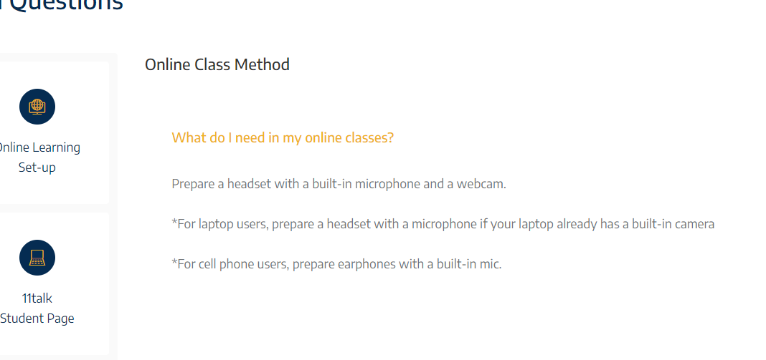
วิธีการเรียนออนไลน์
ฉันเตรียมอะไรในชั้นเรียนออนไลน์บ้าง?
เตรียมชุดหูฟังพร้อมไมโครโฟนในตัวและเว็บแคม
* สำหรับผู้ใช้แล็ปท็อปให้เตรียมชุดหูฟังพร้อมไมโครโฟนหากแล็ปท็อปของคุณมีกล้องในตัวอยู่แล้ว
* สำหรับผู้ใช้โทรศัพท์มือถือควรเตรียมหูฟังที่มีไมค์ในตัว

Slide 15
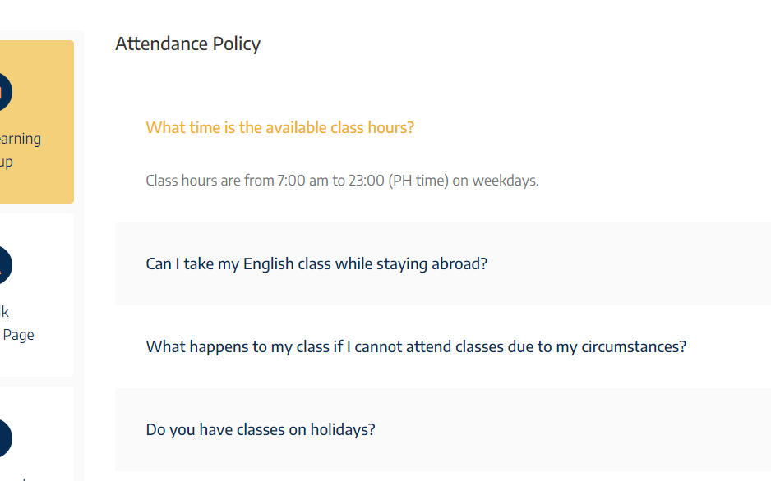
นโยบายการเข้าชั้นเรียน
ชั้นเรียนพร้อมสอนเวลาใดบ้าง?
ชั้นเรียนพร้อมสอนเวลา 07.00 น. ถึง 23.00 น. (เวลาฟิลิปปินส์) ในวันธรรมดา
ฉันสามารถเรียนภาษาอังกฤษขณะอยู่ต่างประเทศได้หรือไม่?
จะเกิดอะไรขึ้นกับชั้นเรียนของฉันหากฉันไม่สามารถเข้าชั้นเรียนได้เนื่องจากสถานการณ์ของฉัน?
วันหยุดมีเรียนไหม?

Slide 16
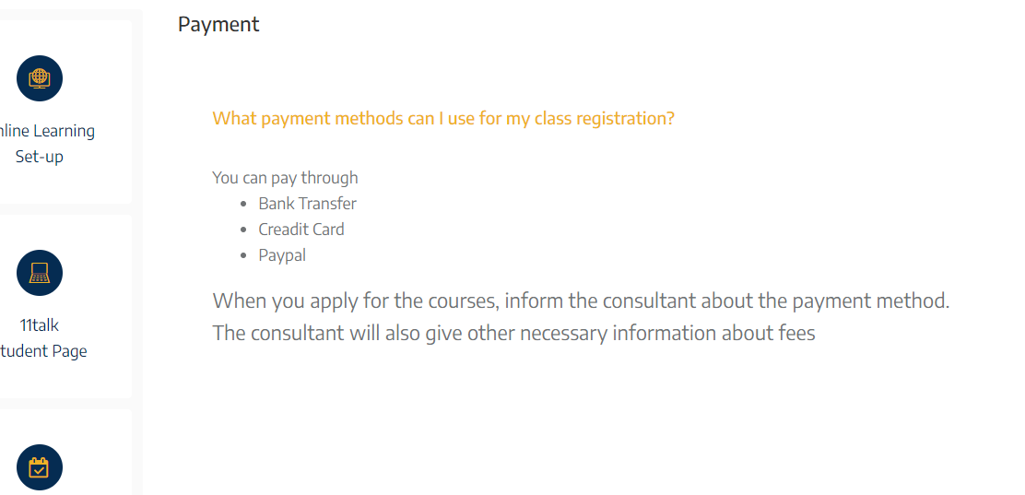
การชำระเงิน
ในการลงทะเบียนชั้นเรียนฉันสามารถใช้วิธีการชำระเงินแบบใดได้บ้าง?
คุณสามารถชำระเงินผ่าน
โอนเงินผ่านธนาคาร
บัตรเครดิต
Paypal
เมื่อคุณสมัครเรียน โปรดแจ้งเจ้าหน้าที่ที่ปรึกษาเกี่ยวกับวิธีการชำระเงิน เจ้าหน้าจะให้ข้อมูลที่จำเป็นอื่น ๆ เกี่ยวกับค่าธรรมเนียมด้วย

Slide 17
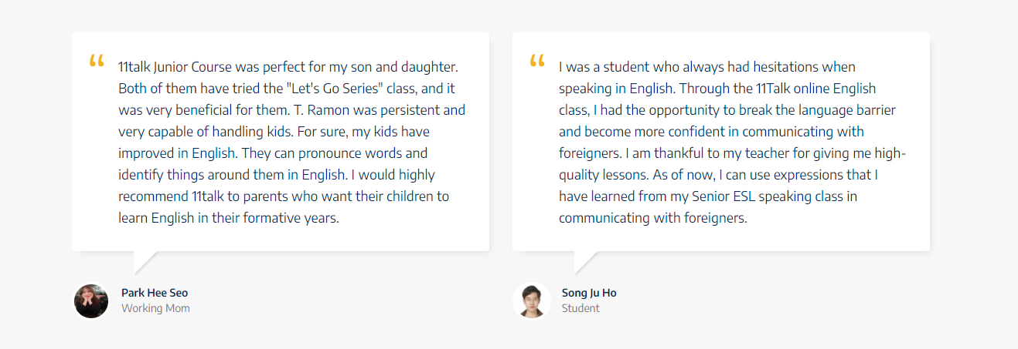
https://pinestalking.com/11talk/testimonilas.html
11talk Junior Course เหมาะสำหรับลูกชายและลูกสาวของฉัน ทั้งคู่ได้ลองคลาส "Let's Go Series" แล้ว และเป็นประโยชน์อย่างมากสำหรับพวกเขา T. Ramon มีความอดทนและสามารถจัดการกับเด็ก ๆ ได้ดีมาก แน่นอนว่าลูก ๆ ของฉันพัฒนาภาษาอังกฤษได้ดีขึ้น พวกเขาสามารถออกเสียงคำศัพท์และระบุสิ่งต่างๆรอบตัวเป็นภาษาอังกฤษ ฉันอยากจะแนะนำ 11talk ให้กับผู้ปกครองที่ต้องการให้บุตรหลานเรียนภาษาอังกฤษในช่วงของการเริ่มต้นการเรียนรู้
ผมเป็นนักเรียนที่มักจะมีความลังเลเมื่อต้องพูดภาษาอังกฤษ หลังจากได้เรียนภาษาอังกฤษออนไลน์ของ 11Talk ผมก็ได้ทำลายกำแพงภาษาลงและมีความมั่นใจมากขึ้นในการสื่อสารกับชาวต่างชาติ ขอขอบคุณครูที่ให้บทเรียนที่มีคุณภาพ ณ ตอนนี้ผมสามารถใช้สำนวนที่ได้เรียนรู้จากชั้นเรียน ESL ในการสื่อสารกับชาวต่างชาติได้อย่างมั่นใจ

Slide 18
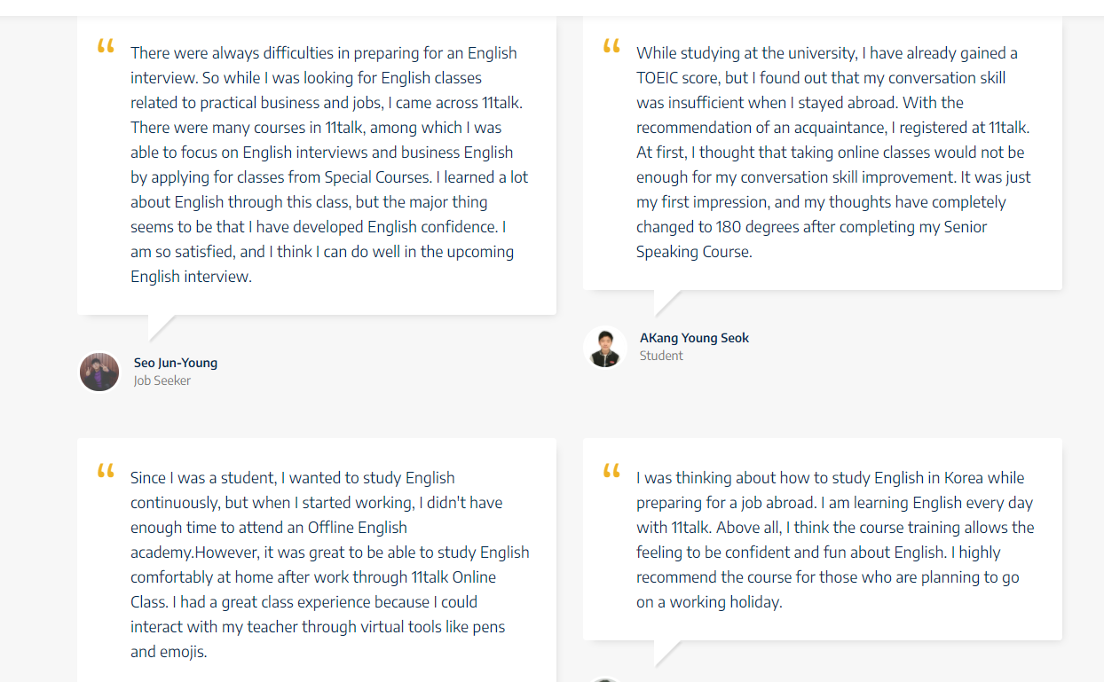
ขณะที่เรียนอยู่ที่มหาวิทยาลัยผมได้คะแนน TOEIC แล้ว แต่พบว่าทักษะการสนทนาของผมไม่เพียงพอเมื่อฉันอยู่ต่างประเทศ ด้วยการแนะนำของคนรู้จัก ผมได้ลงทะเบียนที่ 11talk ตอนแรกฉันคิดว่าการเรียนออนไลน์จะไม่เพียงพอสำหรับการพัฒนาทักษะการสนทนา แต่มันเป็นเพียงความคิดแวบแรกของผมและความคิดนั้นได้เปลี่ยนไป 180 องศาโดยสิ้นเชิงหลังจากจบหลักสูตรการสื่อสาร
การเตรียมตัวสัมภาษณ์งานภาษาอังกฤษนั้นมีความยากเสมออยู่เสมอ และในขณะที่ฉันกำลังมองหาชั้นเรียนภาษาอังกฤษที่เกี่ยวข้องกับธุรกิจและงานที่เป็นประโยชน์ มีหลักสูตรมากมายใน 11talk ซึ่งฉันสามารถมุ่งเน้นไปที่การสัมภาษณ์ภาษาอังกฤษและภาษาอังกฤษธุรกิจโดยการสมัครเรียนจากหลักสูตรพิเศษ ฉันได้เรียนรู้มากมายเกี่ยวกับภาษาอังกฤษผ่านชั้นเรียนนี้ แต่สิ่งสำคัญคือฉันได้พัฒนาความมั่นใจในภาษาอังกฤษ ฉันพอใจมากและฉันคิดว่าฉันสามารถทำได้ดีในการสัมภาษณ์ภาษาอังกฤษที่กำลังจะมาถึง

Slide 19
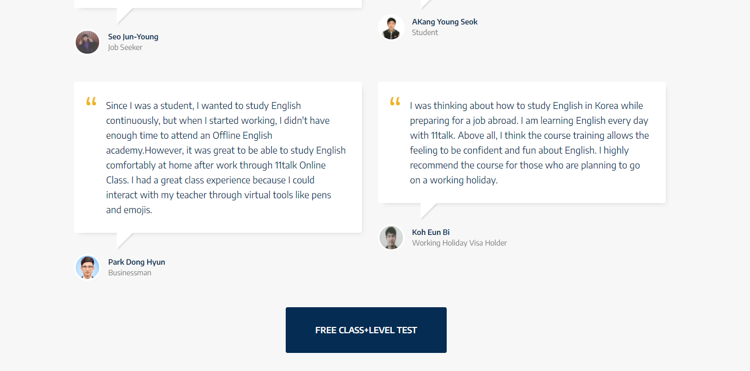
ตั้งแต่ฉันเป็นนักเรียนและต้องการเรียนภาษาอังกฤษอย่างต่อเนื่อง แต่เมื่อฉันเริ่มทำงานฉันไม่มีเวลามากพอที่จะเข้าเรียนแบบออฟไลน์ อย่างไรก็ตามมันเป็นเรื่องดีที่สามารถเรียนภาษาอังกฤษได้อย่างสบายใจที่บ้านหลังเลิกงาน 11talk คลาสออนไลน์ทำให้ผมมีประสบการณ์ในชั้นเรียนที่ยอดเยี่ยมเพราะผมสามารถโต้ตอบกับครูผ่านเครื่องมือเสมือนจริงเช่น ปากกาและอิโมจิ
ฉันกำลังคิดเกี่ยวกับวิธีการเรียนภาษาอังกฤษที่เกาหลีในขณะที่เตรียมตัวเพื่อทำงานในต่างประเทศ ฉันเรียนภาษาอังกฤษทุกวันกับ 11talk เหนือสิ่งอื่นใดฉันคิดว่าการเรียนภาษาอังกฤษออนไลน์ช่วยให้รู้สึกมั่นใจและสนุกกับภาษาอังกฤษ ฉันขอแนะนำหลักสูตรนี้สำหรับผู้ที่วางแผนจะไปทำงานในช่วงวันหยุดยาว

